Slide 1
REFERENCIACIÓN APA
AMERICAN PSYCHOLOGICAL ASSOCIATION

Slide 2
PLAGIO
1. Copiar literalmente una frase o párrafo de un texto que se encontró en internet o en un libro.
2. Parafraseo: Es el plagio más común! Se cambian las palabras por sus sinónimos, pero se mantiene la misma estructura de una frase o párrafo de otro autor, sin referenciarlo en el mismo párrafo.
3. Armar un collage de varios textos.

Slide 3
FUENTES DE REFERENCIACIÓN
Google académico
Bibliotecas (virtual y físicas)
Libros
Revistas de investigación
Páginas gubernamentales
Otras.

Slide 4
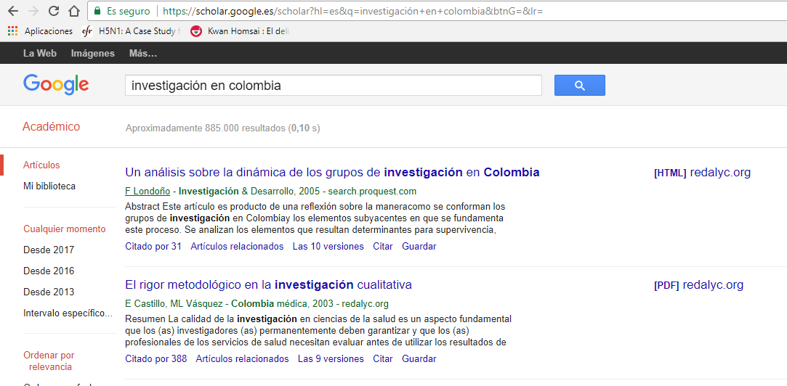

Slide 5
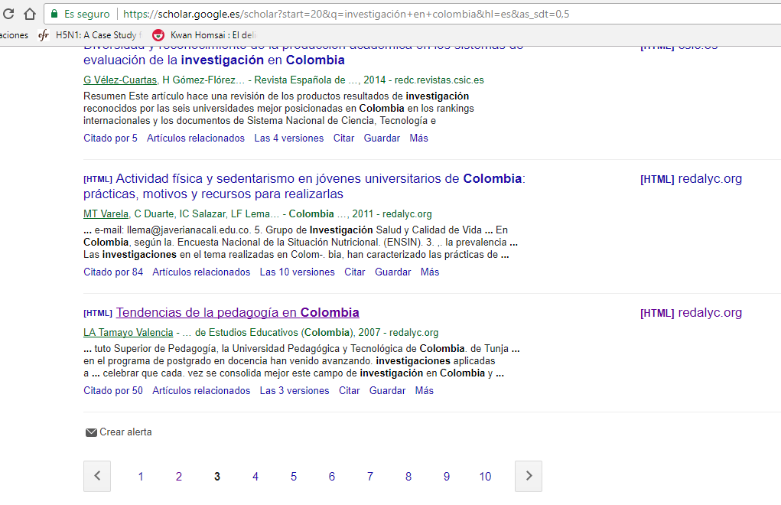

Slide 6
citas
Directa
Tiene al pie de la letra un texto de un trabajo propio o ajeno.
Indirecta
Contiene parafraseo de las ideas o textos ya sean de otros autores o propios.

Slide 7
autores
PERSONAL
CORPORATIVO
DESCONOCIDO
Son personas naturales, pueden ser uno o varios autores.
Si la obra a citar hace parte de una organización, empresa, fundación, institución, o cualquier otro.
Si el autor no es conocido, una parte del título hará las veces de autor.

Slide 8
Casos puntuales
Para varios autores: Prada Monsalve et al., 2017
Si no hay fecha: s.f.
Mismo autor, fechas iguales: García Márquez (2010a) ó García Márquez (2010b)
Iguales apellidos y fecha pero diferente nombre: Prada, W (2016) ó Prada, C (2016)

Slide 9
PAGINACIÓN
1 PÁGINA
2 o más PÁGINAS
PÁRRAFO DE WEB
Se indica el número de la página.
Carreño, 2010, p. 39
Se indica la primera y última página.
Carreño, 2010, pp. 31-32
Se cuenta el número del párrafo correspondiente a la cita.
Carreño, 2010, párr. 6

Slide 10
EJEMPLOS
Cuando se referencia la idea general de un texto, al final de este se escribe entre paréntesis el apellido del autor y el año, dentro del párrafo dónde ha citado la idea.

Slide 11
EJEMPLOS
Cuando se piensa en escritura narrativa, no se ve reflejada la importancia de seguir una rigurosidad científica, es errado dejar dicha tarea solo a la imaginación, pues el escritor debe ser también un observador y sobre todo un investigador (Peinado Pico, 2016).

Slide 12
EJEMPLOS
Cuando se copian hasta 40 palabras de un autor, debe hacerlo entre comillas y al final de dicho texto, entre paréntesis escribir el apellido del autor, el año y el número de la página de la cual extrae la idea.

Slide 13
EJEMPLOS
El autor presenta que “Nada más errado que considerar la literatura como un ejercicio de redacción que incluye solo la imaginación, es necesario que la persona que decida escribir literatura sea un observador y sobre todo un investigador” (Peinado Pico, 2016, p. 2) lo que lleva a crear dificultades al momento de querer escribir.

Slide 14
EJEMPLOS
Cuando usted copie más de 4 líneas (40 palabras) de un autor(a), debe usar una margen más pequeña en el texto. A eso le agrega el apellido del autor(a), año y página de la cita, entre paréntesis.

Slide 15
EJEMPLOS
Considero que la escritura narrativa ha venido perdiendo mérito debido a la falta de rigurosidad al escribir. Como lo indica el autor Jose Ricardo Peinado al plantear que,
Nada más errado que considerar la literatura como un ejercicio de redacción que incluye solo la imaginación, es necesario que la persona que decida escribir literatura sea un observador y sobre todo un investigador. Ejemplos en esto se encuentran muchos, no se puede concebir la escritura de una tragedia como Romeo y Julieta sin antes ver a un Shakespeare leyendo las tragedias griegas de Esquilo, Sófocles y Eurípides, o mejor aún estudiando la estructura narrativa que plantea en su libro teórico Poética de Aristóteles (Peinado Pico, 2016, p. 2).

Slide 16
Cita de otras citas
Autor citado (año) citado por autor que cita (año, p.), Texto citado
Ordóñez Laserna (1985) citado por Prada Monsalve (2016, p.108), menciona que el arte es la última mirada antes de que la guillotina caiga sobre tu cuello.
"Autor citado (año) texto citado“ (autor que cita, año, p.)
“Ordóñez Laserna (1985) menciona que el arte es la última mirada antes de que la guillotina caiga sobre tu cuello.“ (Prada Monsalve, 2016, p.108)

Slide 17
referencias
La lista de referencias debe ir en orden alfabético.
Únicamente se incluyen las referencias citadas al interior del documento.
Usa sangría Francesa (1cm)

Slide 18
referencias
A modo general, debe llevar lo siguiente:
Apellidos
Fecha
Nombre del documento
Recuperado de:

Slide 19
CITEMOS CON EL EJEMPLO
Documento de 1992. Ir a la página 5
Arancibia, V. (1992). Efectividad escolar. Análisis comparado. Serie de Estudios Públicos, (47). Recuperado de: https://www.cepchile.cl/cep/site/artic/20160303/asocfile/20160303184840/rev47_arancibia.pdf

Slide 20
Página de internet: Apellido, A., Apellido, A. & Apellido, A. (Día, mes y año). Título de la entrada. Recuperado de
Ministerio de Educación de Colombia. (2014). En TIC confio. Recuperado de http://www.Enticconfio.Gov.Co/
Blog: Apellido, A., Apellido, A. & Apellido, A. (día, mes y año). Título del post. [Entrada de blog]. Recuperado de
Piscitelli, A. (2013). Las Big Humanities y el futuro de la lectura digital. [Entrada de blog] Recuperado de http://www.filosofitis.com.ar/2013/02/14/las-big-humanities-y-el-futuro-de-lalectura-digital/

Slide 21
Videos de youtube, vimeo, etc: Nombre de usuario en la red (día, mes y año). Título del video [Archivo de Video]. Recuperado de
University of Bergen UiB (27 de mayo de 2010). Et Plagieringseventyr. [Archivo de video]. Recuperado de https://www.youtube.com/watch?v=Mwbw9KF-ACY
Artículo de publicaciones en línea: Apellido, A., Apellido, A. & Apellido, A. (Año). Título de la revista. Título de la publicación, volumen (número). [P.-P]. Recuperado de
Sanches de Alemdia, L. (1998). Working Mothers and their Multivoiced Self. Revista Colombiana de Psicología, 21(2), 315-324. Recuperado de http://www.revistas.unal.edu.co/index.php/psicologia/article/view/27899/43273

